Slide 1

Conceito
Apresentação do projeto:
EYES VR
Tecnologias
Lucas I Minicz 10729972
Sergio K Nomura 10816781
Victor M Barbosa 10687520
Projeto e Desafios

Slide 2
Conceito
Os jogadores utilizarão seu smartphone como óculos de realidade virtual, e através dele, será passada a imagem captada pela sua câmera para a visão do adversário e vice-versa.

Slide 3
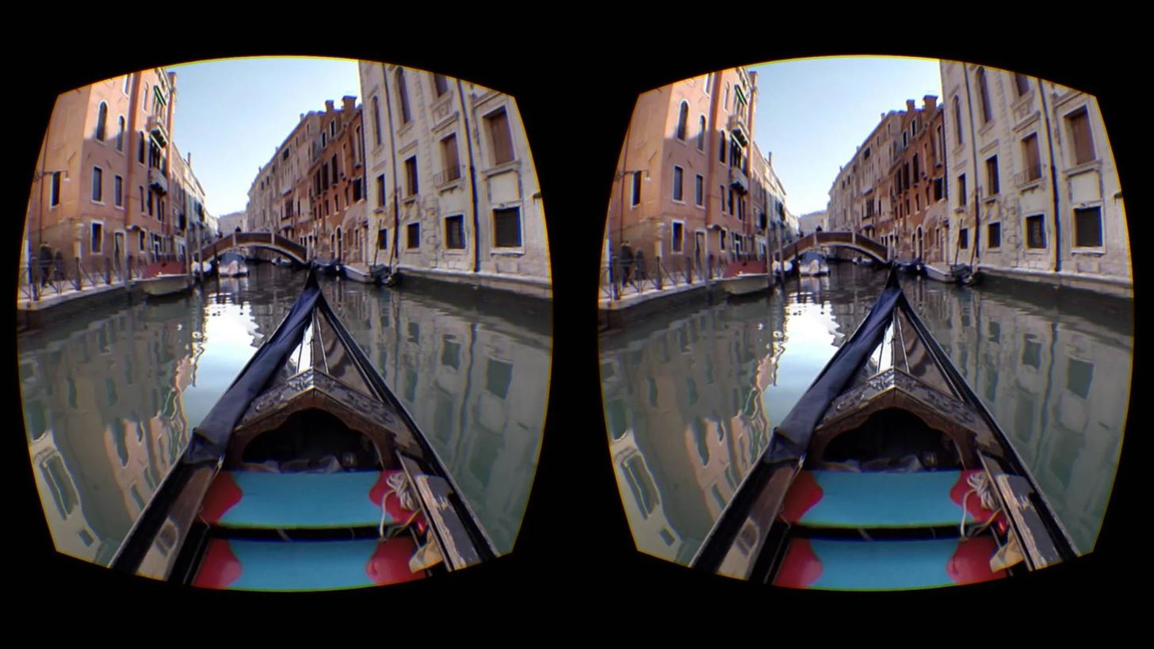
Notes:
Visão do jogador é o próprio mundo real através da câmera.

Slide 4
Tecnologia
REQUISITOS
Smartphone Android, acesso a câmera, acesso a Wi-fi, Tela de ao menos 5 polegadas, giroscópio (sensor).
Óculos de realidade virtual (Google CardBoard)
DESENVOLVIMENTO
Android Studio
PC Windows 10 - Linux, 8-32GB ram
Java
GitHub
PRINCIPAIS DESAFIOS
Geração de imagens VR a partir da câmera.
Transferência de imagens da câmera de um smartphone para o outro.
Conexão entre os smatphones.

Slide 5
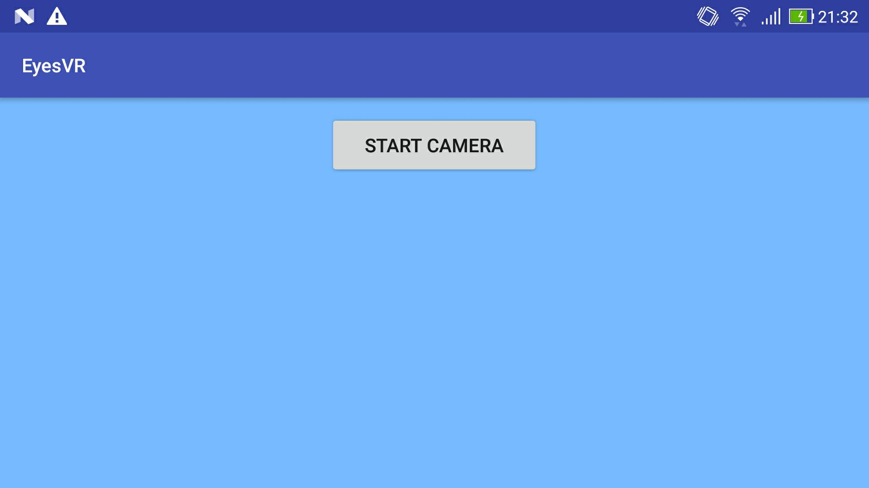

Slide 6
Tecnologia
DIFICULDADES ENCONTRADAS
Android Studio
Conexão socket entre aparelhos.
Transferência de Imagem/Video.
Tratamento da imagem utilizando GoogleCardboard SDK.

